Slide 1
مشــروع
أين وصلنا؟

Slide 2
مسارات عمل المشروع
مسار الأعمال المساندة لجمعية حركية
مسار خدمات المتابعة الإدارية
مسار الجانب التقني للمشروع
مسار الحملة التسويقية
مسار الإعتمادات والإتفاقيات

Slide 3
مسار الجانب التقني للمشروع
تم تنفيذ المرحلة الأولى من الجانب التقني للمشروع وجاري الآن عمل الخطة التطويرية له
برنامج إدارة المهام
E-Task
البوابة الإلكترونية

Slide 4
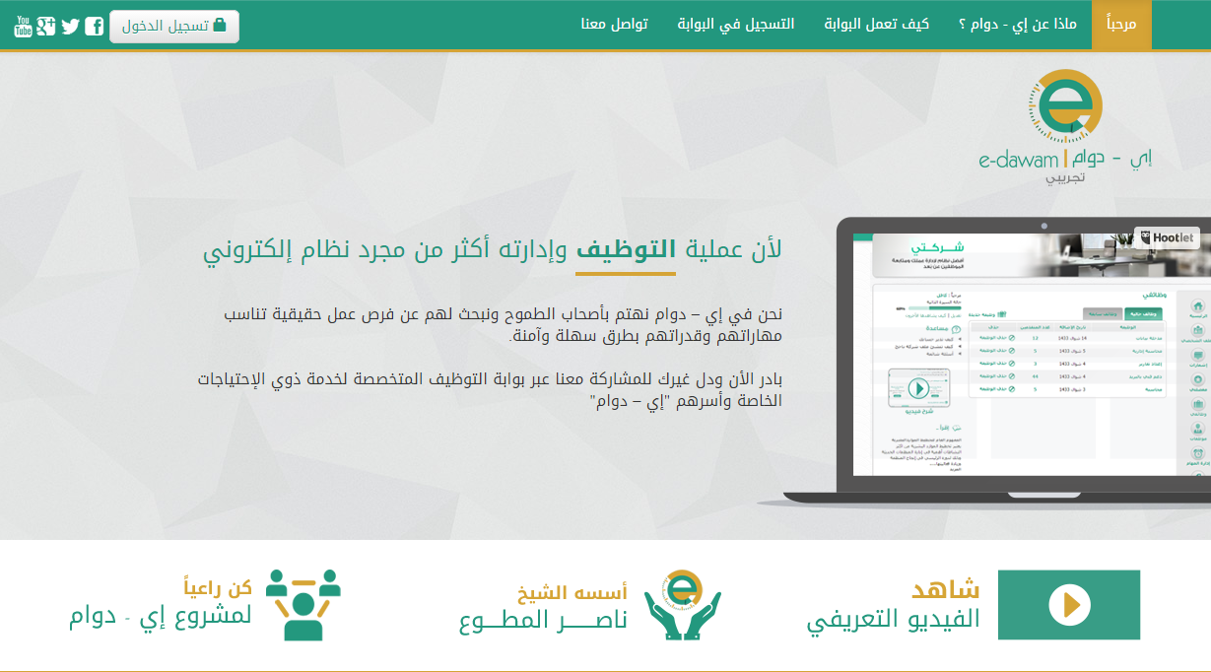
البوابة
تم تصميم بوابة إي-دوام التفاعلية وهي الواجهة الرئيسية للمشروع لتكون هي حلقة الوصل بين الباحثين عن العمل والشركات، ولتدعيم تفاعل أسهل وأسرع، تم تفعيل عدة خطوات:
تزويد البوابة بالعديد من الخصائص مثل البحث المتقدم بتصنيفات متعددة / قائمة المفضلة للموظفين والشركات / خاصية الابلاغ عن مخالفات.
ربط البوابة ببرنامج إدارة المهام.
تهيئة البوابة للتوافق مع أبعاد الهواتف الذكية
علماً بأن بعض خواص البوابة غير مفعلة للمشتركين بصورة مؤقتة لحين إكتمال قاعدة بيانات لإمكانية ظهور نتائج بحث أكثر واقعية ومصداقية للشركات.
البوابة الإلكترونية
لوحة التحكم
تصميم لوحة تحكم متخصصة لإدارة البوابة، تمكن من إستخراج مجموعة متنوعة من التقارير التي تسهل على مدير البوابة التعامل مع المشروع ودراسة مدى نجاحه وتقدمه بسهولة.

Slide 5
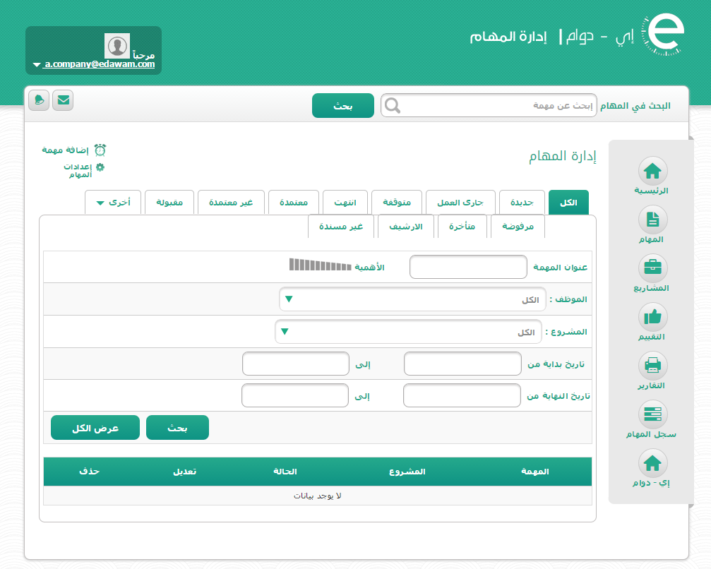
يقدم البرنامج الحلول العملية لإدارة العمل عن بعد بين الموظفين والشركات من خلال آليات منظمة لمتابعة الأعمال.. ويتضمن البرنامج عدة خصائص مثل:
شاشة لعرض المهام وتوضيح حالة كل مهمة (متوقفة/ متأخرة/ تنتهي اليوم).
إمكانية اضافة المهام والمشروعات.
إمكانية إضافة الشركة لموظفين غير مسجلين بالبوابة مع منحهم إمكانية تعديل البيانات الخاصة بهم.
خاصية الإشعارات.
إستخراج تقارير متنوعة.
برنامج إدارة المهام E-Task

Slide 6
مسار خدمات المتابعة الإدارية
تحرص كيوفيجن على إدارة المشروع بشكل متكامل حرصاً على إستقراره ومن ثم نجاحه، وذلك من خلال،،،
خدمات Q-vision الإدارية
إدارة التوظيف
إدارة البوابة والدعم الفني

Slide 7
إدارة البوابة والدعم الفني
تحديث محتوى البوابة بشكل دوري (فيديوهات/ مقالات/ أخبار).
متابعة استفسارات العملاء من خلال وسائل التواصل المتاحة للمشروع.
متابعة المسجلين بالبوابة سواء موظفين أو شركات.
التأكد من صحة البيانات للمشتركين بالبوابة قبل تفعيل الحسابات.
تجهيز وإعداد أرشيف دوري بحالة البيانات الخاصة بالمشتركين في البوابة.
إدارة التوظيف
التوفيق الإداري بين الوظائف المطروحة والموظفين المسجلين.
إرسال بريد دوري للشركات بالموظفين المقترحين.
التواصل مع الشركات لإرسال بيانات الموظفين الذين تم إختيارهم.
إعداد أرشيف دوري للشركات التي تم التواصل معها، والموظفين الذين تم إقتراحهم للشركات.
إصدار تقارير وإحصاءات دورية.

Slide 8
مسار الأعمال المساندة لجمعية حركية
تجهيز ملفات مساعدة عن الهيئات المطلوب التواصل معها.
تفريغ وأرشفة البيانات المرسلة من مسؤولي جمعية حركية.
تجهيز ملفات وتصميمات تشرح فكرة المشروع لعرضها على مستفيدي الجمعية.
عقد إجتماعات سكايب ومراسلات بريدية للتعرف على مستجدات مسار التوظيف.
تصميم فيديوهات مناسبة لعرضها في اللقاءات والبرامج التلفزيونية التي تتحدث عن الجمعية ومشروع التوظيف التابع لها.
تفعيل الخطوات الإلكترونية للتسجيل في موقع طاقات بعد توقيع الإتفاقية للإستفادة من خدماته في مجال التوظيف.

Slide 9
مسار الحملة التسويقية
تسويق
تم إطلاق حملة تسويقية للمشروع، تتضمن:
إدارة صفحات التواصل الاجتماعي المختلفة
(Facebook-Twitter-Google plus-YouTube)
نشر واشهار البوابة في محركات البحث العالمية.
نشر الأخبار الهامة الخاصة بالبوابة في المواقع الإلكترونية ووسائل التواصل الإجتماعي.

Slide 10
أرقام وإحصاءات
أرقام وإحصاءات البوابة وصفحات التواصل الإجتماعي من فترة التدشين وحتى 3/ 2/ 1436
عدد الشركات المسجلة بالبوابة: 92شركة
عدد طالبي الوظائف المسجلين بالبوابة: 448موظف
عدد الشركات التي تم التواصل معها: 15 شركة
عدد الموظفين الذين تم اقتراحهم للتوظيف بالشركات: 142موظف
1.124مشاهدة
13.535مشاهدة
389 متابع
248 اعجاب

Slide 11
مسار الإعتمادات والإتفاقيات
قمنا بخطوات فعلية للحصول على وكيل حصري للتوظيف مع مؤسسة «كافل» وسيتم إستكمال باقي الخطوات ضمن الخطة المستقبلية للمشروع.
تم إستخراج تصاريح رسمية للمشروع تختص بمجال التوظيف:
الحصول على رخصة وزارة العمل لمكتب حركية للتوظيف الأهلي رقم 388 لعام 1434هـ..
توقيع إتفاقية برنامج طاقات مع صندوق تنمية الموارد البشرية "هدف " بتاريخ 17-8-2014م.

Slide 12
الجدول الزمني للخطوات القادمة بالمشروع
المخطط الزمني | الخطوات
تم إرسال إتفاقية مزود معتمد لإدارة العمل عن بعد موقعة لشركة تكامل وبانتظار الإعتماد | اتفاقية تكامل (الحصول على رخصة مزود خدمة العمل عن بعد)
تم توقيع واحدة وجاري العمل على توقيع الإتفاقية الثانية ومخطط تنفيذ إجتماعين شهرياً مع جهات جديدة | توقيع 10 شراكات وكيل توظيف مع جهات متعددة
خلال شهرين | تواصل مع الغرفة التجارية وهيئة الاستثمار لتوقيع اتفاقيات تعاون
خلال ثلاثة أشهر | الحصول على معلومات المعاقين من وزارة الشؤون الإجتماعية لزيادة قاعدة بيانات المشتركين بالبوابة
جاري التجهيز | تنفيذ إتفاقية مع د/ هايدى العسكري (مديرة برنامج توافق)
المخطط الزمني | الخطوات
خلال الشهر الحالي | إرسال إستبيانات إلى مشتركي البوابة من ذوي الاحتياجات الخاصة للحصول على احصائيات عن التوظيف.
تم عن طريق البريد / التواصل الميداني خلال الشهر الحالي | التواصل مع الشركات التى أرسلنا لهم بيانات موظفين وتجميع عقود التوظيف التي تمت
جاري اعتماد مقترح الجمعيات وسيتم خلال 4 شهور من الأن | إتفاقية مع جمعيات الصم والبكم لدعم المشروع « توفير مترجمين بالبوابة »

Slide 13
متطلبات مساندة وزارة العمل للمشروع
2
1
تقديم الدعم المالي للمشروع للمساندة في تطويره وإستحداث نظم جديدة له
3
دعم الخطوات الفعلية التي تمت بمجال التوظيف بالجمعية
رعاية الجانب التقني بالمشروع
من خلال
من خلال
من خلال
الدعم الإعلامي للمشروع
دعم نظم التدريب لراغبي التوظيف
دعم الخطوات التطويرية بالمشروع
دعم رواتب العاملين
إدراج ملفات التوظيف الفترة السابقة ضمن «إتفاقية برنامج طاقات» التي تم توقيعها
اعتماد رخصة «مزود خدمة العمل عن بعد» من مؤسسة تكامل التابعة لوزارة العمل السعودية للمشروع وبرنامج إدارة المهام التابع له
4
فتح كاونترات للجمعية بمكاتب العمل بالوزارة.

Slide 14
النظرة المستقبلية للمشروع
تطوير البوابة
تدريب وتأهيل
تفعيل «خطة تشغيل مكتب التوظيف» مع "هدف / الشركات"
اتفاقيات وشراكات
الشق القانوني
تنفيذ الجانب الميداني والتواصل والمتابعة مع الجهات الرسمية من اختصاص جمعية الاعاقة الحركية للكبار «حركية»
تنفيذ الجانب التقني من المرحلة المستقبلية من اختصاص شركة كيوفيجن Q-vision

Slide 15
الموارد البشرية وفريق العمل
فريق عمل المشروع
المبرمجين ومحللين نظم معلومات | 9
المصممين الجرافيك والملتيميديا | 3
إدارة الحملة التسويقية | 2
إدارة البوابة | 4
اختبار الجودة | 2
منسقي التوظيف والشركات (بجمعية حركية) | 3

Slide 16
ولكم خالص الشكر والتقدير

